Slide 1
Giáo dục công dân 7

Slide 2
Trò chơi: “Thử tài hiểu biết”
Tìm những làn điệu mang đậm bản sức văn hoá quê hương dân tộc.
Notes:
https://padlet.com/trongshuu1996/z81xxxrh41f8q0cs

Slide 3
BÀI 5:
BẢO VỆ DI SẢN VĂN HOÁ

Slide 4
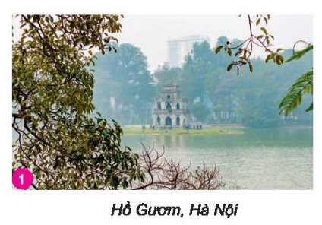
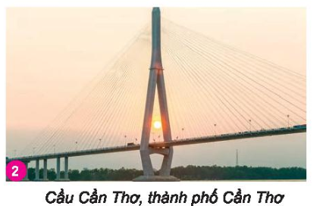
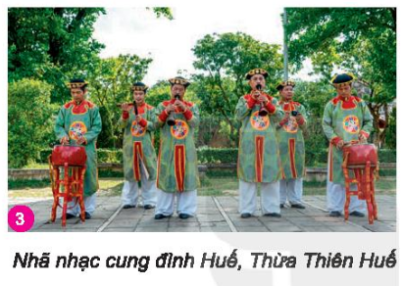
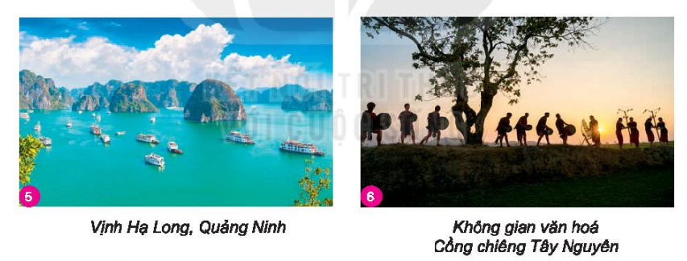
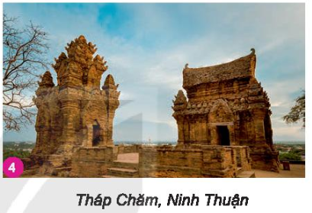

KHÁM PHÁ
1. Khái niệm di sản văn hoá và một số loại di sản văn hoá của Việt Nam
Notes:
https://app.classkick.com/#/login/LU9DG5

Slide 5
KHÁM PHÁ
1. Khái niệm di sản văn hoá và một số loại di sản văn hoá của Việt Nam
.....................................................
hình ảnh nào là di sản văn hoá
hình ảnh nào là di sản văn hoá vật thể
.....................................................
hình ảnh nào là di sản văn hoá phi vật thể
.....................................................

Slide 6
KHÁM PHÁ
1. Khái niệm di sản văn hoá và một số loại di sản văn hoá của Việt Nam
Hình 1, 3, 4, 5, 6
hình ảnh nào là di sản văn hoá
hình ảnh nào là di sản văn hoá vật thể
Hình 1, 4, 5
hình ảnh nào là di sản văn hoá phi vật thể
Hình 3, 6
Notes:
https://app.classkick.com/#/login/LU9DG5

Slide 7

Di sản văn hoá là gì?
Please keep this slide for attribution.

Slide 8
Di sản văn hoá:
- sản phẩm tinh thần, vật chất có giá trị lịch sử, văn hoá, khoa học
- được lưu truyền từ thế hệ này qua thế hệ khác

Slide 9
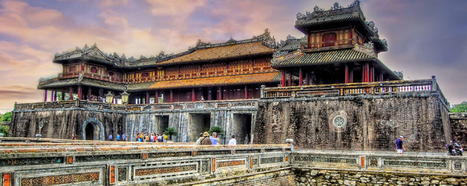
2. Ý nghĩa của DSVH

Slide 10
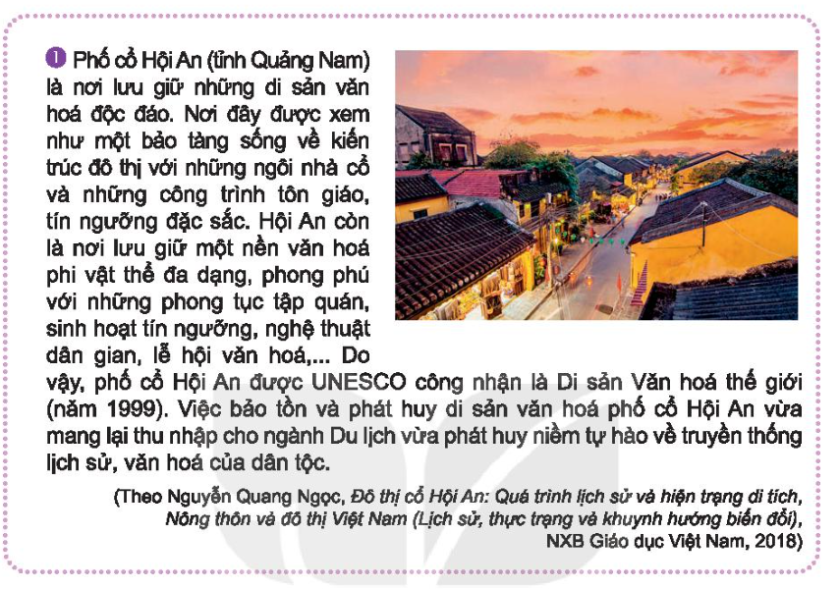

Slide 11
DSVS phố cổ Hội An có ý nghĩa như thế nào với người dân Quảng Nam và cả nước?
Please keep this slide for attribution.

Slide 12
Di sản văn hoá phố cổ Hội An có ý nghĩa như thế nào với người dân Quảng Nam và cả nước?

Slide 13
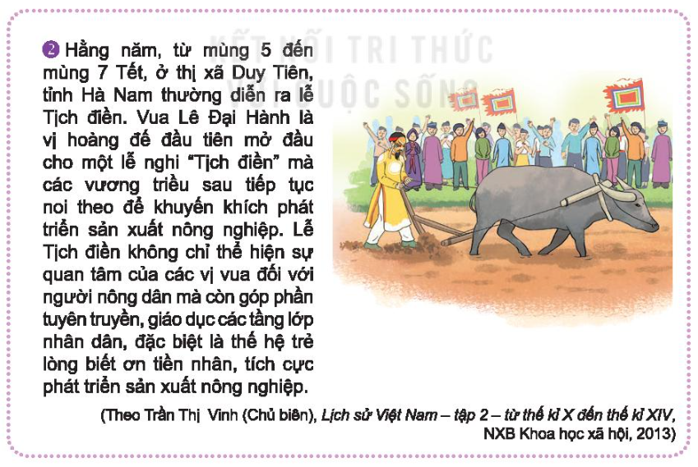
Notes:
https://app.classkick.com/#/login/LU9DG5

Slide 14
Đề cao vai trò của sản xuất nông nghiệp, khuyến khích người dân chăm chỉ làm ăn

Slide 15
Lễ Tịch Điền có ý nghĩa như thế nào với người dân Hà Nam và cả nước?
Please keep this slide for attribution.

Slide 16
Di sản văn hoá có ý nghĩa như thế nào?
Please keep this slide for attribution.

Slide 17
2. Ý nghĩa của DSVH
thể hiện công đức của các thế hệ tổ tiên
Nói lên truyền thống của dân tộc
thể hiện kinh nghiệm của dân tộc

Slide 18


3. Quy định cơ bản của pháp luật về quyền và nghĩa vụ của các tổ chức, cá nhân trong việc bảo vệ DSVH

Slide 19
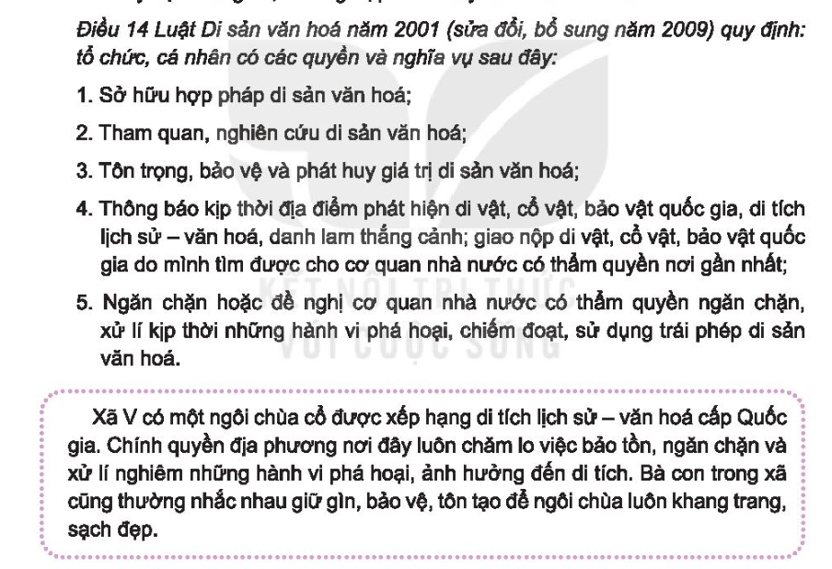
Notes:
https://app.classkick.com/#/login/LU9DG5

Slide 20
chính quyền và nhân dân xã V đã thực hiện các quy định của pháp luật trong việc bảo vệ DSVH như thế nào?
Please keep this slide for attribution.

Slide 21
Chính quyền xã V đã thực hiện đúng quy định của pháp luật về bảo vệ di sản văn hoá, nhân dân xã V có ý thức, trách nhiệm cao

Slide 22
pháp luật có những quy định cơ bản về quyền và nghĩa vụ của các tổ chức, cá nhân đối với việc bảo vệ DSVH thể hiện ở luật DSVH năm 2001 (sửa đổi bổ sung năm 2009)
3. Quy định cơ bản của pháp luật về quyền và nghĩa vụ của các tổ chức, cá nhân trong việc bảo vệ DSVH
nhà nước có chính sách bảo vệ và phát huy di sản văn hoá

Slide 23
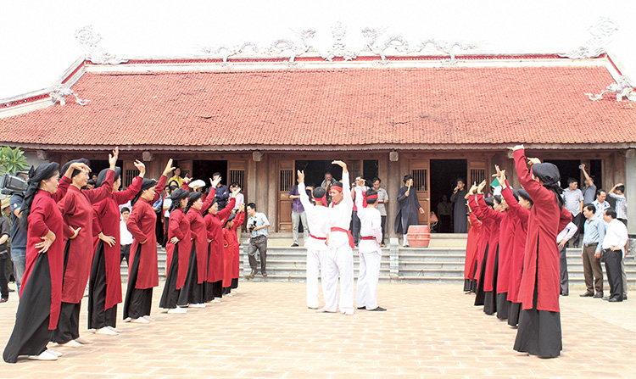
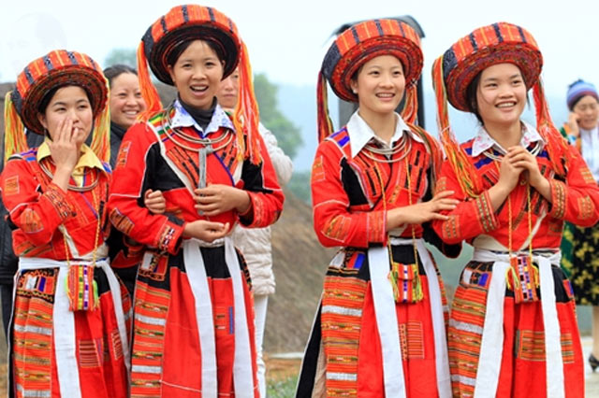
4. Trách nhiệm của học sinh trong việc bảo tồn DSVH

Slide 24
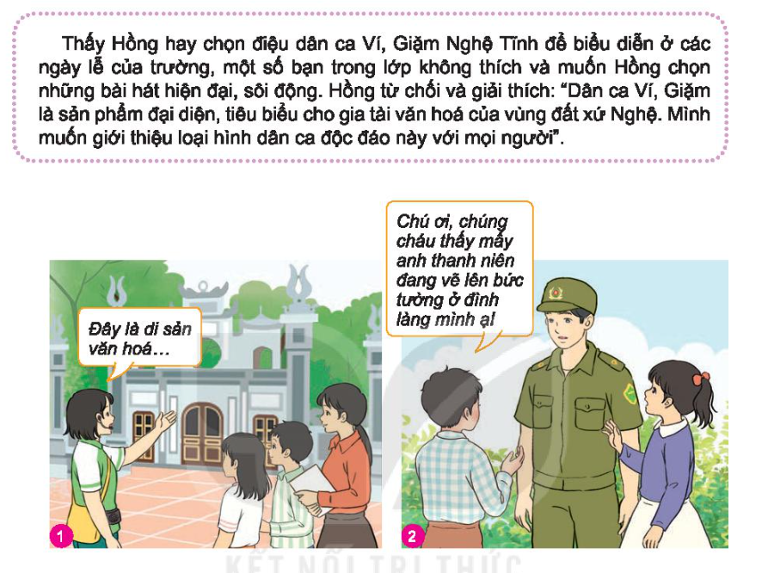

Slide 25
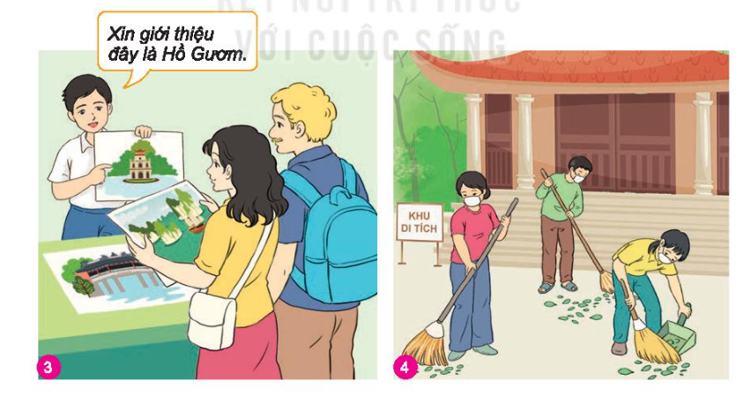

Slide 26
Theo em, học sinh cần làm gì để bảo vệ DSVH?
Please keep this slide for attribution.

Slide 27
4. Trách nhiệm của học sinh trong việc bảo tồn DSVH
giữ gìn các di sản văn hoá
tìm hiểu, giới thiệu về các di sản văn hoá
đấu tranh, ngăn chặn các hành vi vi phạm PL về bảo tồn DSVH

Slide 28
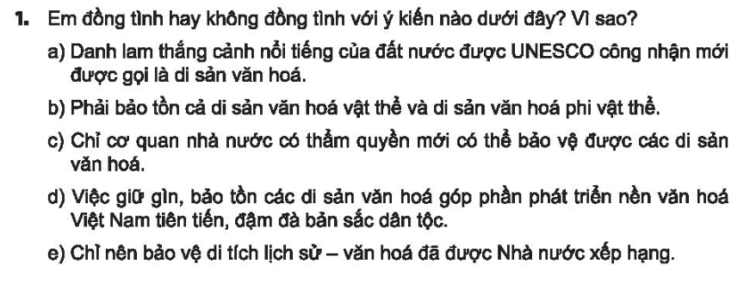
LUYỆN TẬP

Slide 29
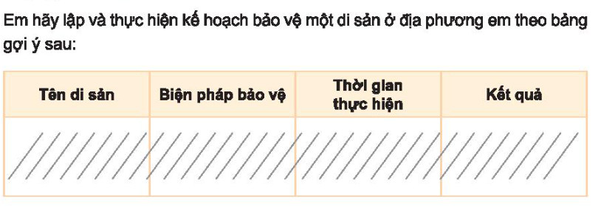
VẬN DỤNG

